Slide 1




Centre d’Investigations Cliniques U1409
Professeur Thomas CUNY

Slide 2
A quoi sert un Centre d’Investigations Cliniques
Créés en 1992, les centres d’investigation clinique (CIC) de l’Inserm offrent aux chercheurs et cliniciens les ressources nécessaires pour transférer au profit des malades les résultats de la recherche fondamentale.
Cette étape de la recherche où la connaissance et la technologie sont mobilisées au service de la santé se nomme la recherche clinique translationnelle.
Les CIC prennent en charge des recherches sur :
la personne humaine, saine ou malade, dans le cadre d’essais cliniques ou d’études épidémiologiques
des données de santé
des collections d’échantillons biologiques
des outils en technologie pour la santé
Le CIC est à l’interface de nombreux partenaires académiques dans un environnement de recherche dont il s’inspire pour mener sa politique d’innovation et sa stratégie de déploiement

Slide 3
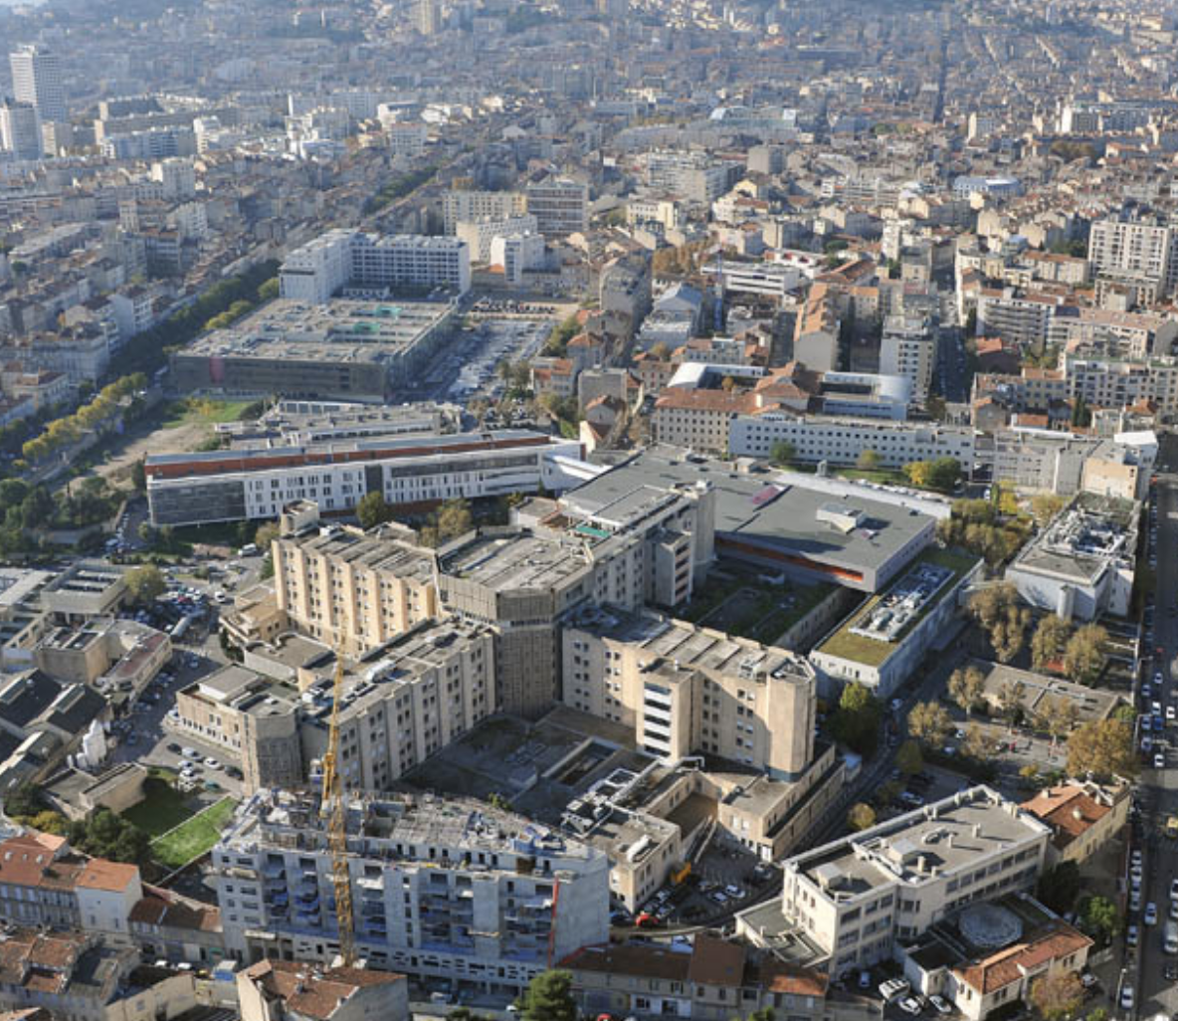
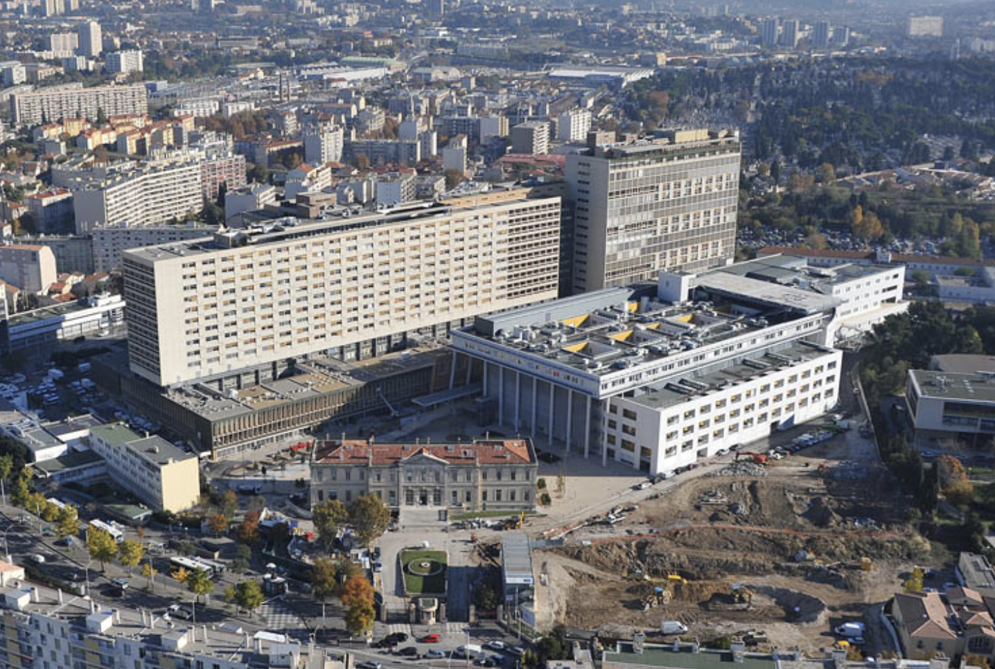
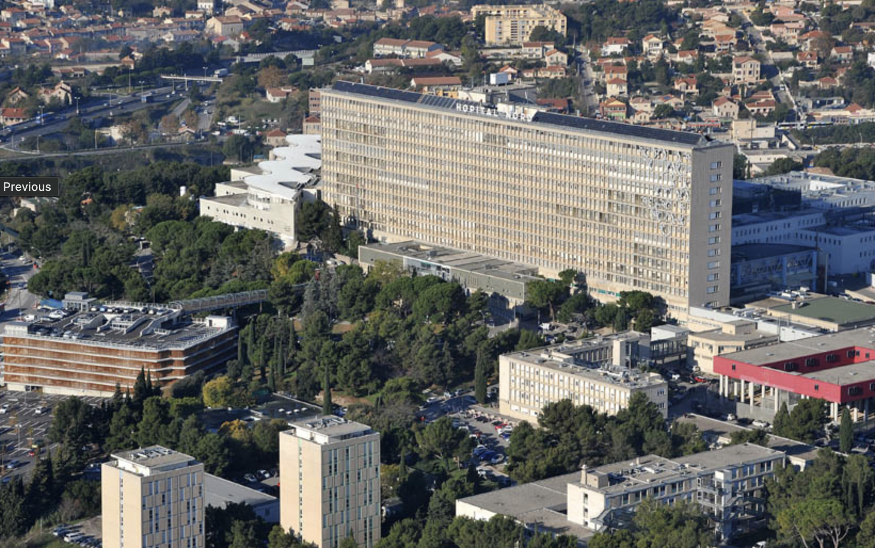
Les Centre d’Investigations Cliniques à Marseille
Hébergé par les hôpitaux universitaires de Marseille
CONCEPTION
TIMONE
NORD
CIC CENTRE
CIC PEDIATRIQUE
CIC NORD
Sous une triple tutelle : DGOS, Inserm et AMU (conventions)

Slide 4
Organisation du C.I.C. 1409 en 2025
Stratégie
Mme Mathilde LEFEVRE
Directrice DRS
P^{r} Thomas CUNY
Médecin coordonnateur CIC 1409
C.T.R mensuel
Animation scientifique
Module Plurithématique
Module Biothérapie
P^{r} Florence SABATIER
Site NORD
P^{r} D. Boulate
D^{r} L. Pahus
Site CENTRE
Adulte
P^{r} T. Cuny
Dr M.-N. Lefevre
Site CENTRE
Enfant
P^{r} A. Fabre
Dr B. Desnous
IPC
(CLCC)
P^{r} E. Mitry
Biothérapie
Conception
P^{r} F. Sabatier
MTI
Biothérapie
IPC (CLCC)
P^{r} C. Chabannon
230 m²
^{4 lits}
270 m²
^{4 lits}
36 m²
132 m²
Plateformes de thérapie cellulaire et génique
(450 m² de salles blanches
1200 m² de locaux tertiaires et recherche)
Partage d'expertise technico-règlementaire
Complémentarité thématique
ROC*
Dr Laurie Pahus
ROC*
Dr Laurence Attolini
*Responsable Opérations Cliniques

Slide 5
Activités du CIC 1409 : 2023/2024
9 protocoles OUVERTS MTI

Slide 6
Activités du CIC 1409 : phases des études
Spécialités médicales | Nombre de protocoles actifs
Neurologie | 51
Pneumologie | 14
Néphrologie | 13
Oncologie | 11
Endocrinologie | 5
Infectiologie | 5
Gastro entérologie | 4
ORL | 3
Rhumatologie | 2
Néonatologie | 1
Chirurgie thoracique | 1
Addictologie | 1
Hématologie | 1
TOTAL | 112

Slide 7
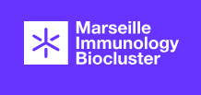
Orientations stratégiques du C.I.C. 1409
Centre d’Investigation Clinique
Socle Commun
Gouvernance intégrée à la stratégie du site
Programmes scientifiques
Investigation clinique
Management
de la qualité
Terrain de
formation
Services cliniques
Domaines de Compétences
Unités Mixtes de Recherche (UMRs)
Biothérapies et thérapies innovantes
Pharmacologie clinique et
thérapeutique
Santé publique
Innovations technologiques
Soins primaires
Physiologie et
physiopathologie
BIOGENOPOLE
Partenariat académiques, industriels, du milieu de la santé
Méthodologie
Réseaux nationaux et internationaux
Plateformes spécialisés
CRB
IHU MEDITERRANEE INFECTION
Cahier des charges d’un CIC – déc. 2023

Slide 8
La formation au Centre d’Investigations Cliniques
En lien avec :
- La Faculté des Sciences Médicales et paramédicales de Marseille
- L’Ecole doctorale 659 Recherches Biomédicales
Participation à de nombreux enseignements universitaires
- Master 2 Recherche Clinique
- DESIU FARC-TEC...
Accueil tous les ans sur sites et plateformes de recherche clinique :
D’étudiant.e.s en Sciences paramédicales (IDE)
D’étudiant.e.s en Sciences médicales (DFGSM 3 et interne – année recherche -)
D’étudiant.e.s en Master 1 et 2
Exemple : 2025/2026 – accueil d’Achraf Sbaï – étudiant en master 2
Intitulé du stage : "Protocoles de recherche clinique appliqués à l’endocrinologie et à la la psychiatrie : résultats préliminaires d'un centre d'investigations cliniques académique""

Slide 9
Orientations et déploiements stratégiques du CIC 1409
Centre d’Investigation Clinique
Socle Commun
Gouvernance intégrée à la stratégie du site
Programmes scientifiques
Investigation clinique
Management
de la qualité
Terrain de
formation
Service clinique
Biothérapies et thérapies innovantes
Domaines de Compétences
Unités Mixtes de Recherche (UMRs)
Biothérapies et thérapies innovantes
Pharmacologie clinique et
thérapeutique
Santé publique
Innovations technologiques
Soins primaires
Physiologie et
physiopathologie
Partenariat académiques, industriels, du milieu de la santé
Méthodologie
Réseaux nationaux et internationaux
Plateformes spécialisés
Cahier des charges d’un CIC – déc. 2023

Slide 10
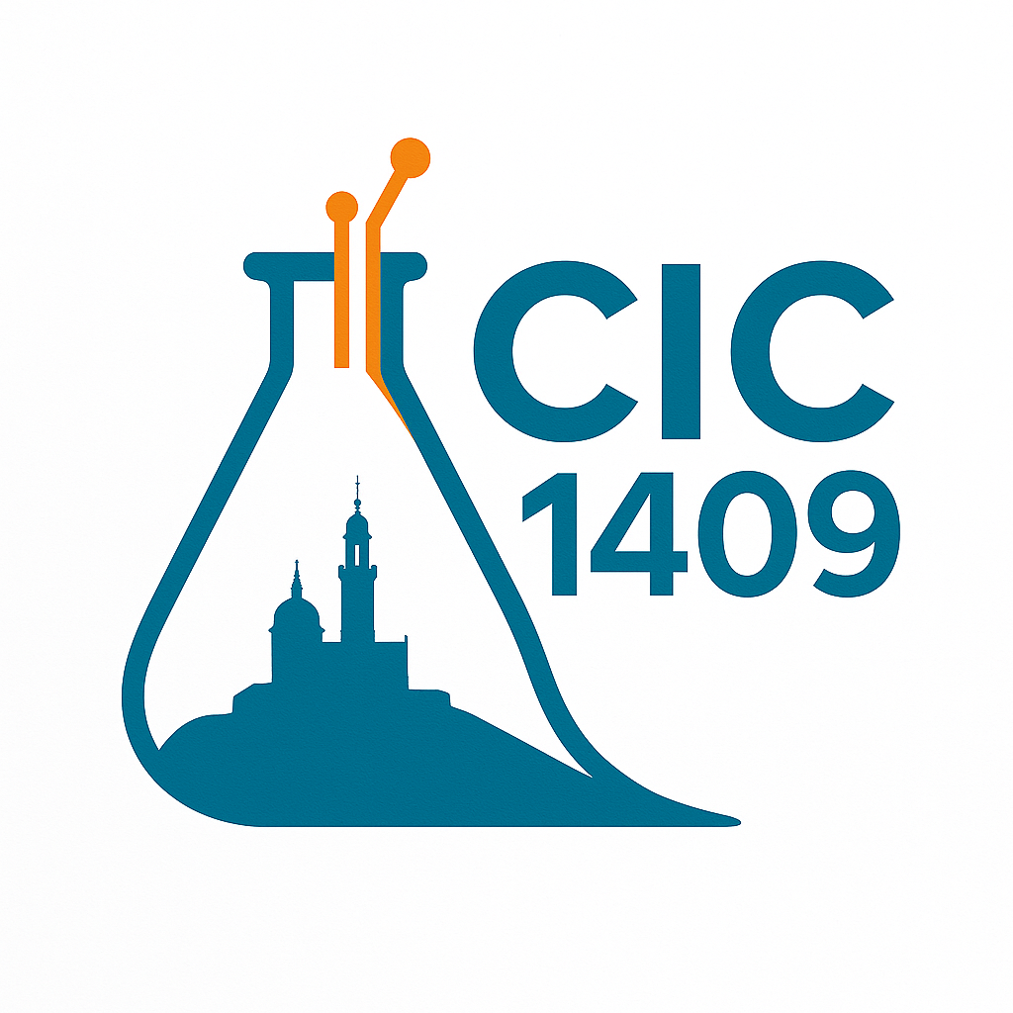
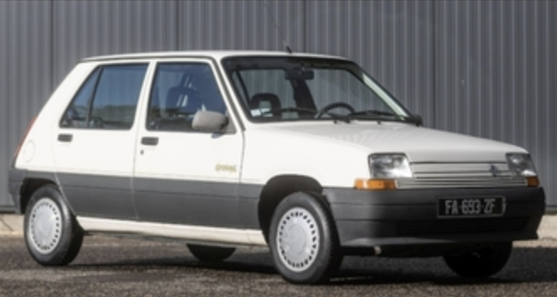
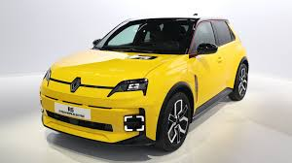
Orientations et déploiements stratégiques du CIC 1409
1995
Intelligence Artificielle
NORD
DIAGNOST-IC
TIMONE ENFANT
PEDIATR-IC
Recherche et Investigation Clinique
dédiée au diagnostic de précision
Plateforme de Recherche clinique dédiée à l’Enfant
CENTRE/IPC
THERAP-IC
2025
THERAPIE INNOVANTE
BIOTHERAPIE
NEUROSCIENCES
PHYSIOLOGIE
INGENIERIE CELLULAIRE
METABOLISME
PHARMACOLOGIE
IMMUNITE / INFLAMMATION

Slide 11
En pratique : pour contacter le CIC
Contacter la cellule opérationnelle du CIC
Responsables : Centre = Laurence Attolini : laurence.attolini@ap-hm.fr
Nord = Laurie Pahus : laurie.pahus@ap-hm.fr
Si au décours de votre Master 1, un stage M2 en recherche clinique au CIC vous
intéresse :
=> Nous contacter le plus tôt possible +++ (idéalement courant M1) car
=> Financement à anticiper
=> 1 à 2 places seulement disponibles au CIC PT ..

